Slide 1

EMBRYOLOGIE 2
Vývoj extraembryonálních struktur - extraembryonální mezoderm, extraembryonální coelom, žloutkový váček, plodové obaly: amnion a chorion.
Vývoj placenty. Anomálie placenty a pupečníku.
Vícečetná těhotenství – uspořádání plodových obalů
Délka těhotenství, výpočet termínu porodu, Hasseho pravidlo.
Uložení plodu v děloze – situs, positio, presentatio, habitus
Znaky zralého plodu.

Slide 2
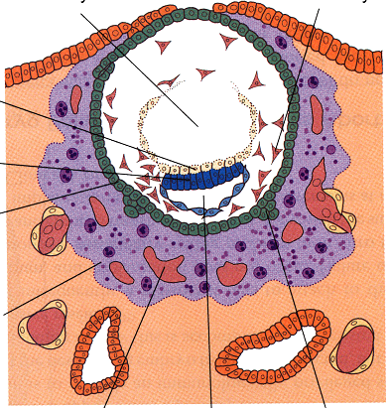
Extraembryonální mezoderm
derivuje z cytotrofoblastu
buňky zaplní dutinu blastocysty („řídká síť“)
splynutím štěrbin mezi buňkami vznikne extraembryonální coelom, mezi 2 listy mezodermu (viscerální a parietální list)

Slide 3
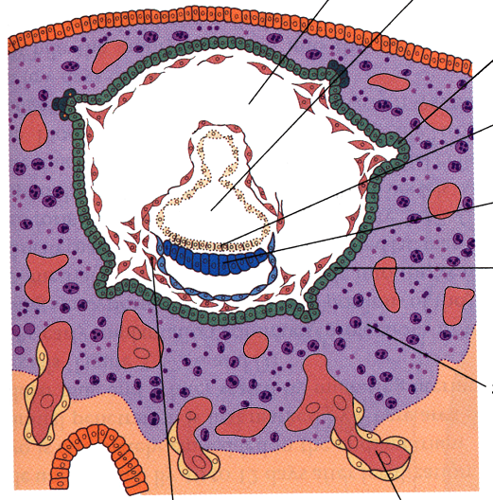
Extraembryonální mezoderm
Extraembryonální coelom
extraembryonální coelom
(exocoelom)
žv
  parietální =
  extraembryon. somatopleura přiloží se k cytotrofoblastu a vytvoří s ním základ choria a amnia
viscerální =
extraembryon. splanchnopleura mezoblast žloutkového váčku (Heuserova membrána)

Slide 4
Vývoj choriových klků:
choriové klky tvoří cytotrofoblast krytý syncytiotrofoblastem (10. den vývoje)
choriové klky, do nichž vrůstá z primitivní choriové dutiny extraembryonální mezoderm (12.-13. den)
choriové klky, v nichž jsou založeny extra-embryonálních krevní cévy /vaskularizace mezodermu/ (17.-18. den)

Slide 5
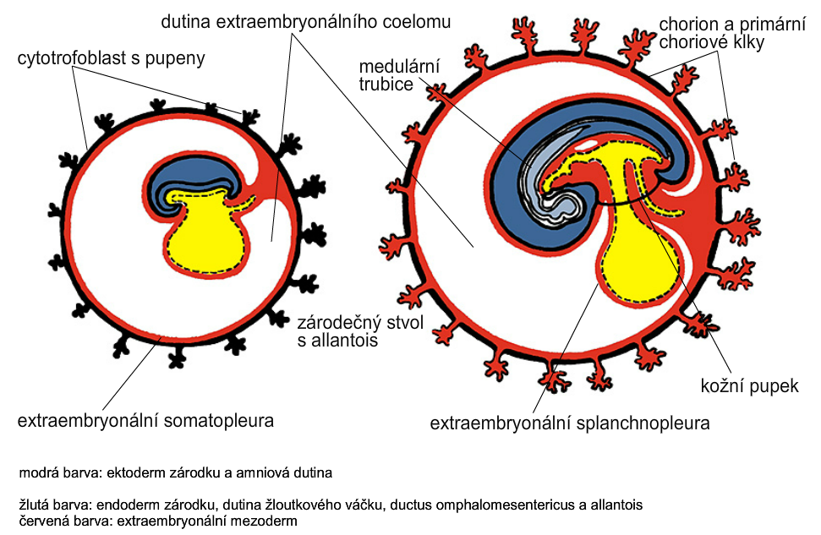
Žloutkový váček, amniový váček, plodové obaly - amnion, chorion.

Slide 6
Villi choriales se zakládají po celém povrchu implantujícího se vejce, resp. jeho choriového obalu
Rozdílný růst klků: v oblasti decidua basalis (částečně také decidua marginalis) a v oblasti decidua capsularis a decidua marginalis a rozlišení ve 2 základní oddíly:
 CHORION FRONDOSUM (proti decidua basalis – s klky)  CHORION LAEVE (hladké, bez klků)
Chorion frondosum sroste s decidua basalis a vytvoří spolu lůžko neboli placentu

Slide 7
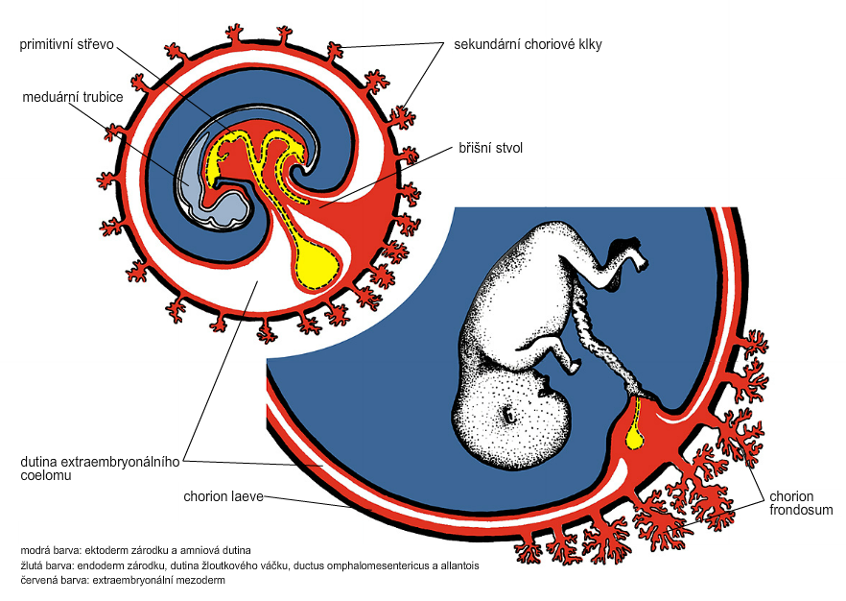
Vývoj plodových obalů

Slide 8
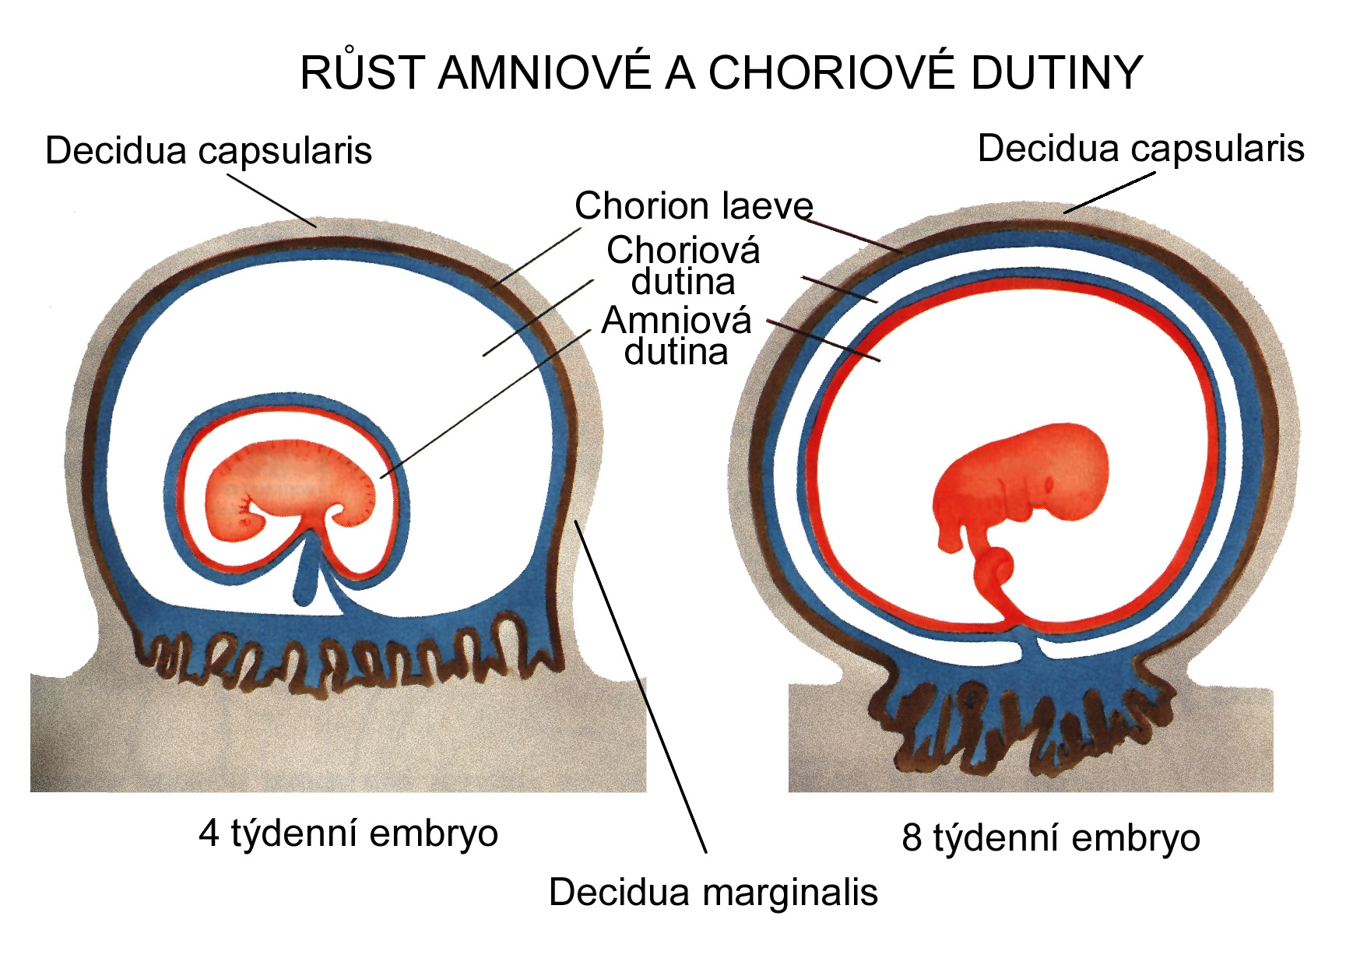
CHORION = cytotrofoblast + mezoderm (ex.)
AMNION = mezoderm (ex.) + ektoderm

Slide 9
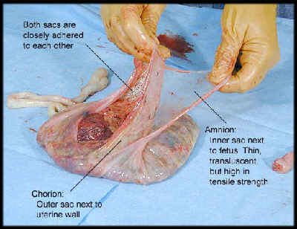
Lidská placenta
discoidea
olliformis
hemochorialis
15 - 25 cm
šířka až 3cm
hm. 500 - 600g

Slide 10
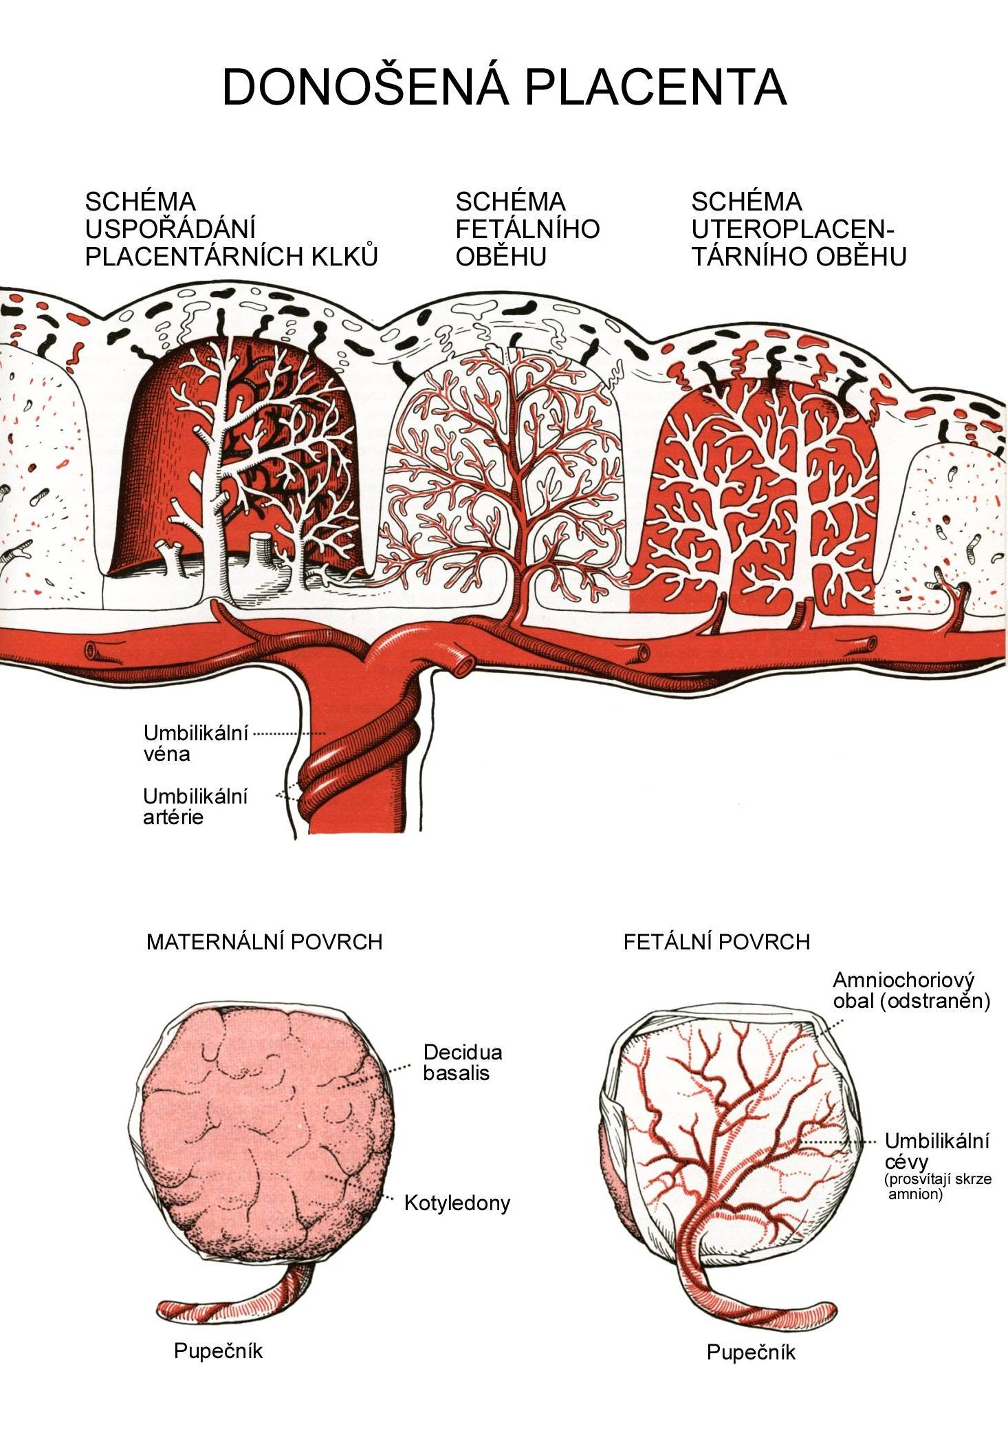

Slide 11
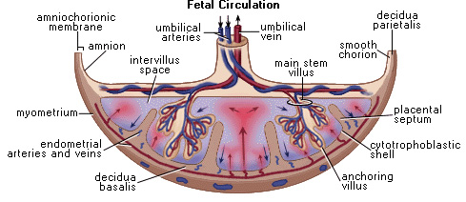
SOUČÁSTI PLACENTY:
 PARS FETALIS PLACENTAE – choriová ploténka + choriové
klky, intervilózní prostor
 PARS MATERNA PLACENTAE = zona functionalis deciduae
basalis

Slide 12
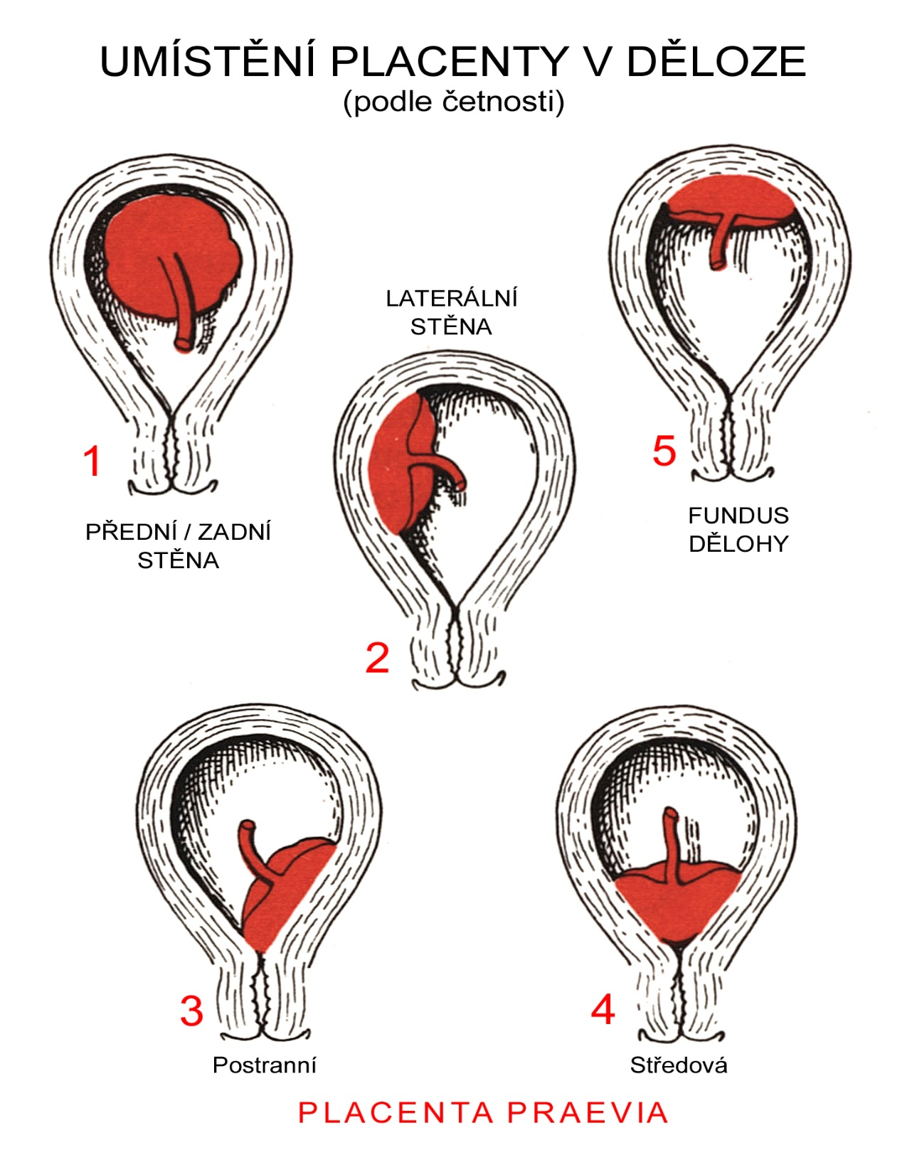

Slide 13
Anomálie placenty
Anomálie choriových klků: (1 :100 těhotenství)
mola hydatidosa
chorionepitheliom
Anomálie v uložení:
placenta praevia (vcestné lůžko) – krvácení
z rodidel v 28. – 29. týdnu
placenta accreta (přirostlá k myometriu)
placenta increta (vrostlá do myometria)
placenta percreta (prorostlá skrz myometrium)

Slide 14
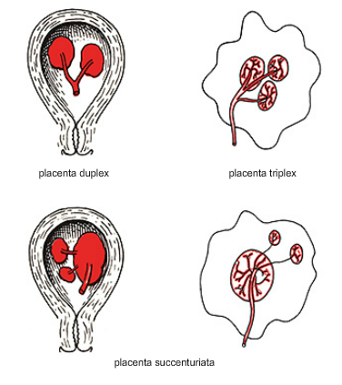
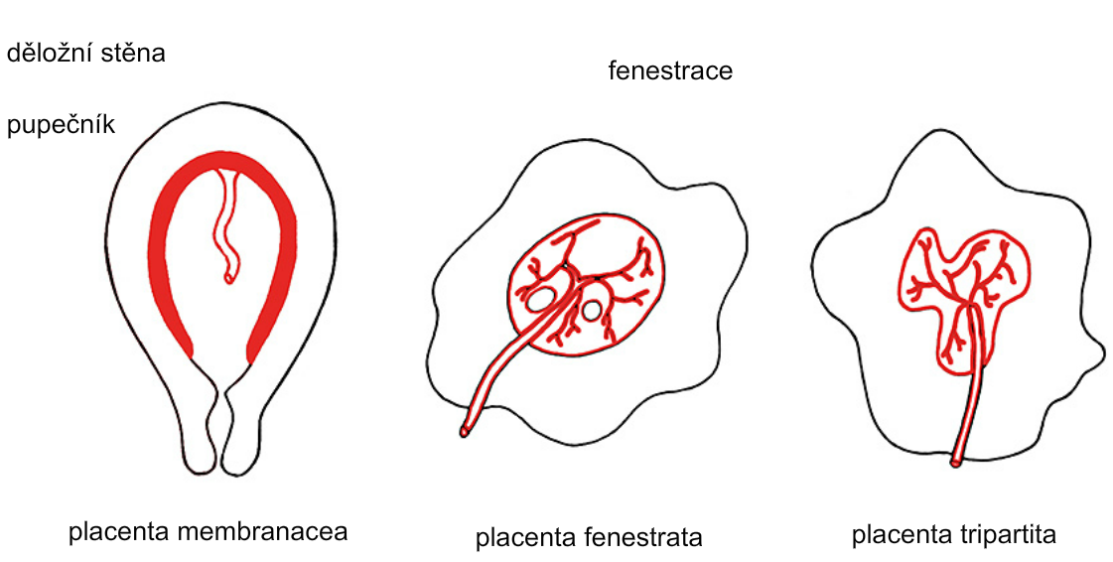
Anomálie placenty

Slide 15
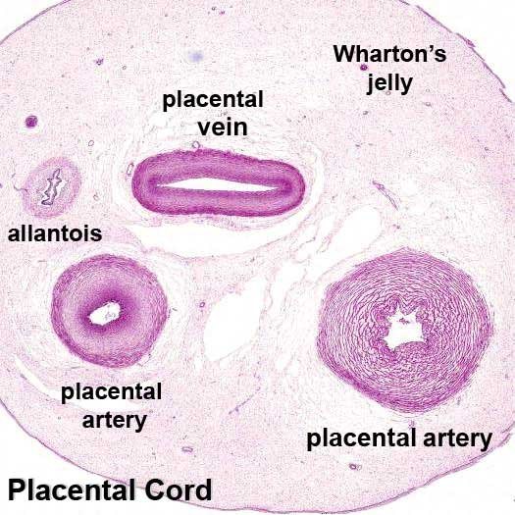
Pupečník donošeného plodu: 50 – 60 cm dlouhý a 1,5 – 2 cm tlustý
na povrchu amniový ektoderm
rosolovité vazivo – probíhají v něm spirálovitě v. umbilicalis (1) a aa.umbilicales (2)

Slide 16
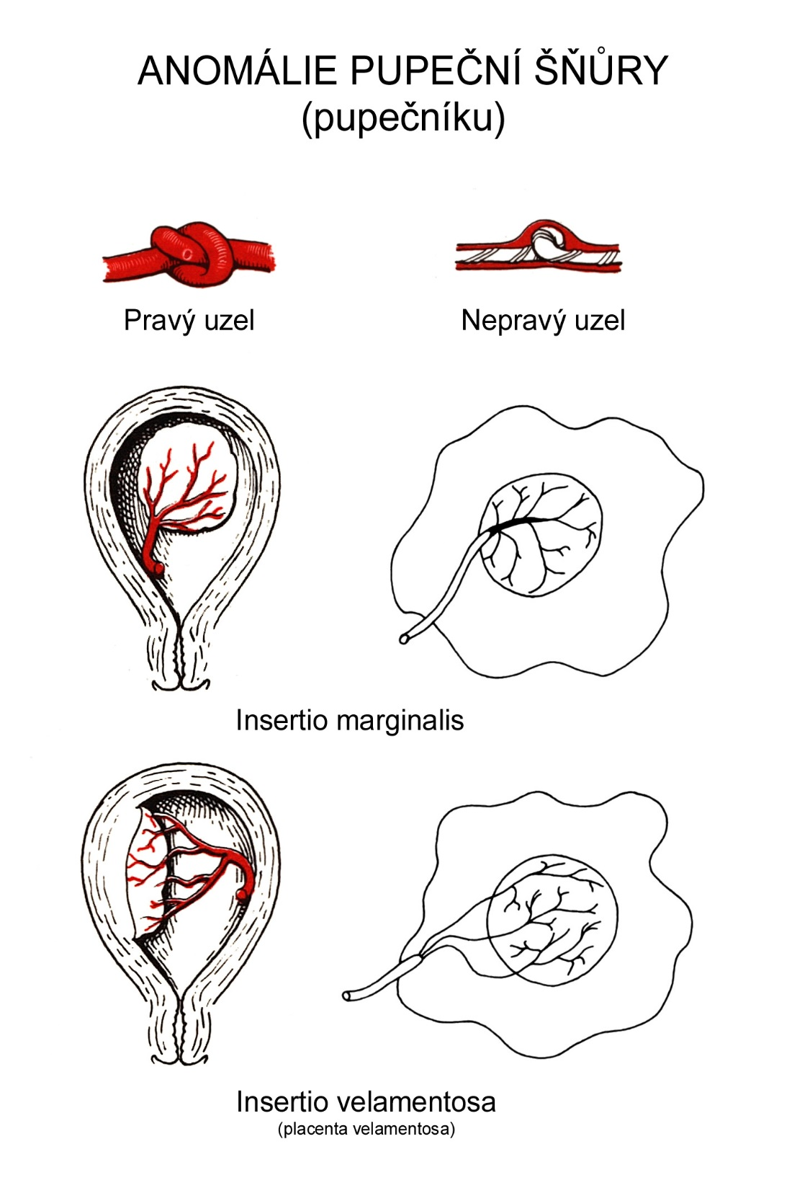
Anomálie pupečníku
- krátký pupečník (< 40 cm)
- dlouhý pupečník (> 60 cm)
(nebezpečí strangulace nebo
vzniku pravých uzlů)
- pravé a nepravé uzly
- absence jedné umbilikální
arterie (hypotrofický plod)

Slide 17
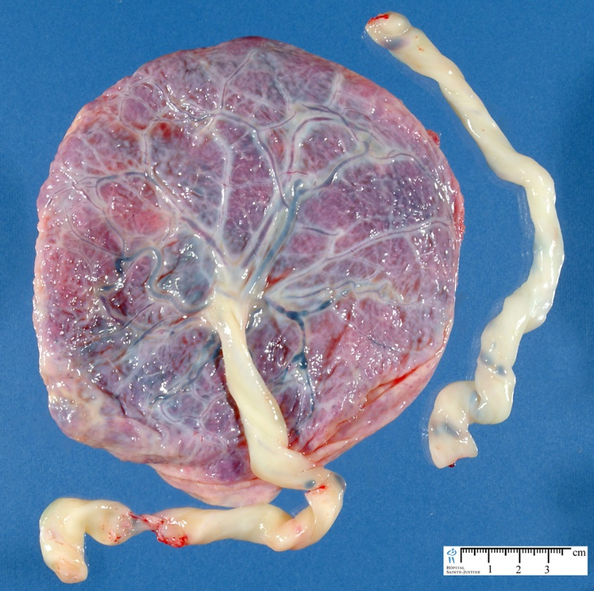
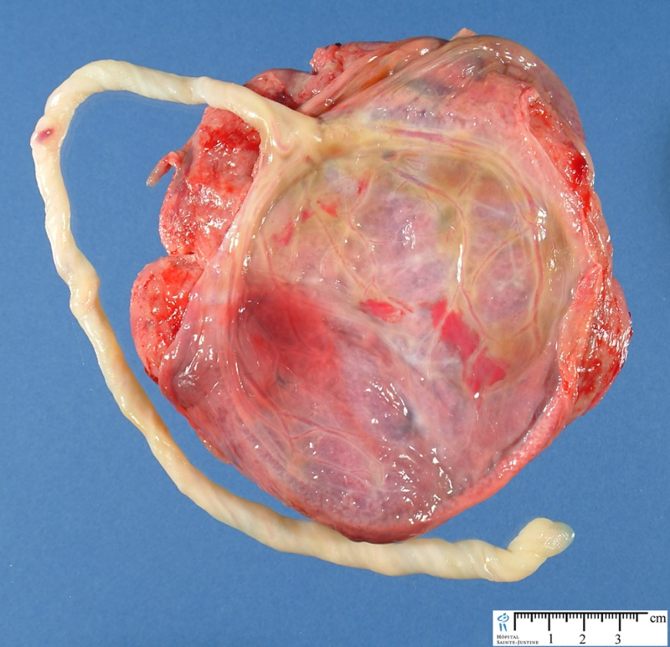
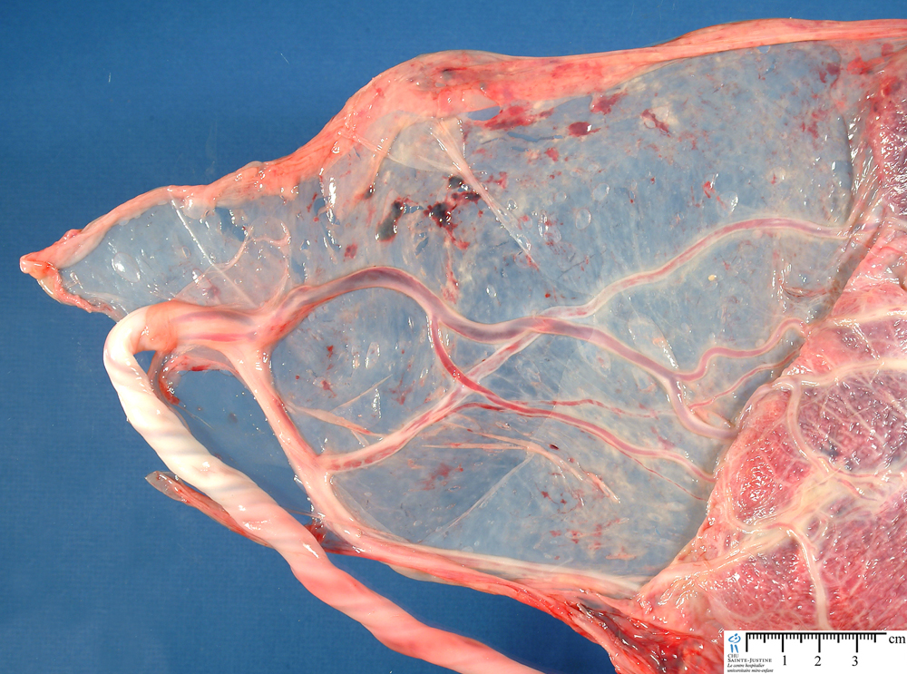
1
2
3
Úpon pupečníku k placentě
1 – insertio centralis
2 – insertio marginalis
3 – insertio velamentosa
(úpon k chorion laeve)

Slide 18
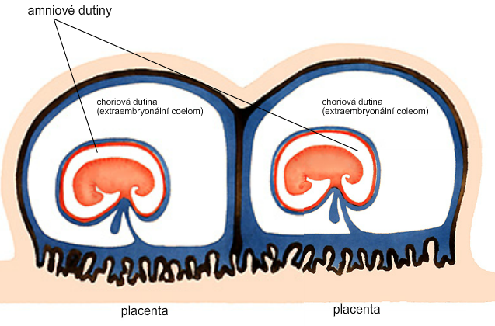
Vícečetná těhotenství
Dvojčata 1:100
Trojčata 1:100²
Čtyřčata 1:100³

Slide 19
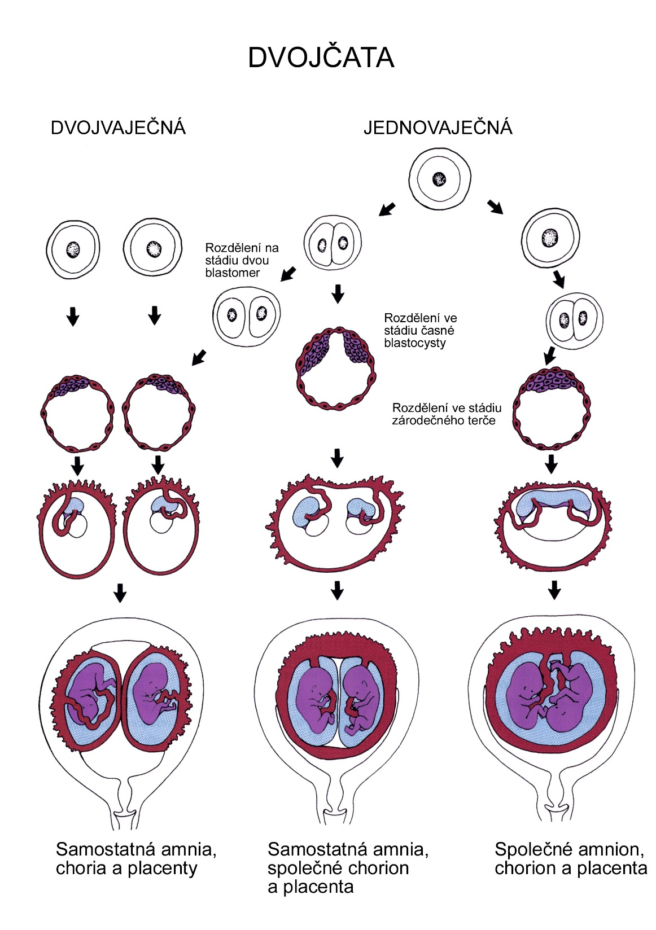
DVOUVAJEČNÁ DVOJČATA (DIZYGOTICKÁ)
dva oocyty jsou oplodněny dvěma spermiemi
každý zárodek se vyvíjí samostatně (má vlastní amnion, chorion i placentu)
mohou být různého pohlaví
podobnost jako u sourozenců různého stáří

Slide 20
JEDNOVAJEČNÁ DVOJČATA (MONOZYGOTICKÁ)
jeden oocyt je oplodněn jednou spermií
k rozdělení dojde až během dalšího vývoje
Uspořádání plodových obalů dle období, kdy se zárodek rozdělí ve dva
vždy stejného pohlaví a geneticky identická

Slide 21
JEDNOVAJEČNÁ
na stadiu dvou blastomer:
každá ze dvou prvních blastomer dá vznik jednomu embryu
vznikají 2 blastocysty
samostatně se implantují
obaly jako dizygotická dvojčata: samostatné amnion i chorion (diamniotická, dichoriální) a každý má vlastní placentu

Slide 22
JEDNOVAJEČNÁ
na stadiu blastocysty
rozdělením embryoblastu do 2 shluků před vytvořením zárodečného terčíku
trofoblast se nerozdělí a zůstává společný
Obaly: samostatné amnion (diamniotická), společné chorion (monochoriální) a placenta
Nejčastější (65 %)

Slide 23
JEDNOVAJEČNÁ
rozdělením bilaminárního terčíku
založením dvou primitivních proužků
Embrya mají společné – amnion, chorion i placentu (monochoriální, monoamniotická)
V případě neúplného oddělení vznikají srostlá dvojčata („siamská“)
Jen 1 %

Slide 24
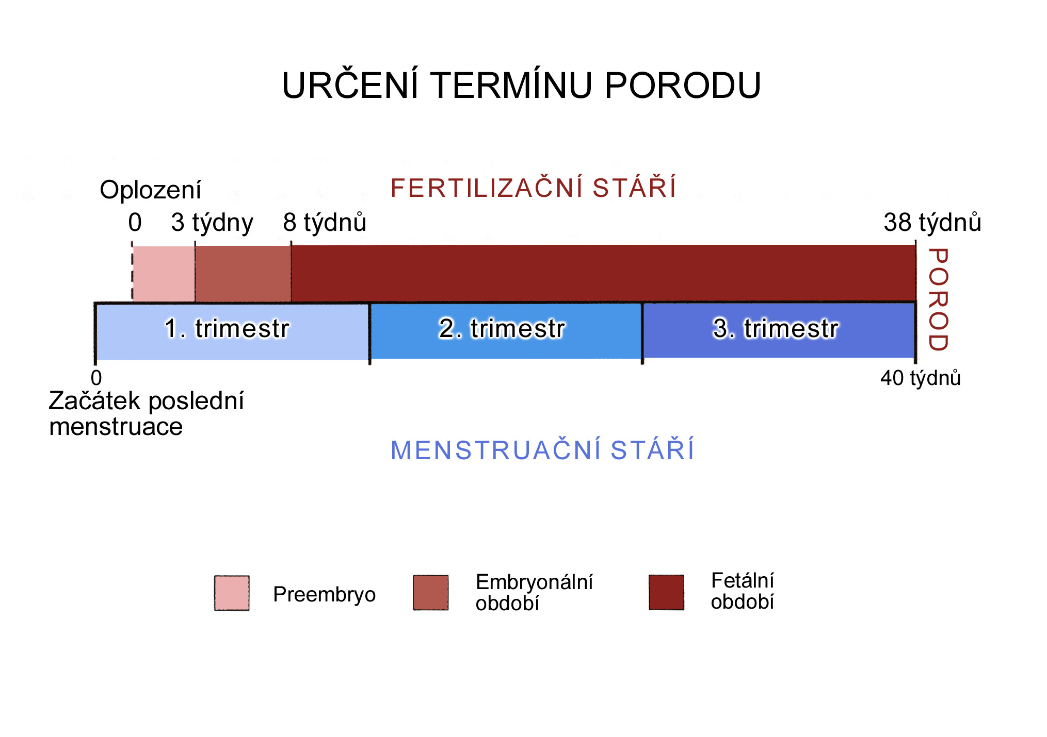
Délka těhotenství
38 týdnů = 266 dnů
40 týdnů = 280 dnů
= 10 lunárních měsiců
lunární měsíc (28 dní)
  Výpočet termínu porodu: první den poslední menstruace + 9 měsíců +7 dnů

Slide 25
Hasseho pravidlo
Určení stáří plodu podle jeho temenopatní délky
[stáří v lunárních měsících (l.m.)]
Od 3. l.m. - 3² (2. mocnina l.m.) = 9 cm dlouhý plod
4. 4² = 16 cm
5. 5² = 25 cm
od 6. 6x5 (l.m. x 5) = 30 cm
7. = 35 cm
8. = 40 cm
9. = 45 cm
10. = 50 cm délka novorozence

Slide 26
Uložení plodu v děloze
Během prenatálního vývoje je plod uložen ve vaku plodových blan vyplněném amniovou tekutinou, která plodu umožňuje zpočátku relativně volný pohyb v děložní dutině. S růstem tuto možnost plod ztrácí a s blížícím se termínem porodu (v posledním trimestru) zaujme v děložní dutině definitivní polohu, postavení, držení a naléhání.

Slide 27
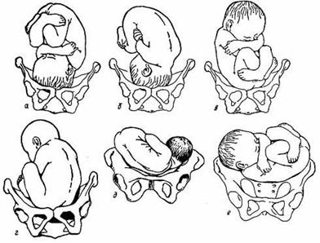
Poloha plodu (situs) vztah podélné osy těla plodu k podélné ose corpus uteri
podélná (osy rovnoběžné) - 99%, hlavičkou (kaudálně) nebo koncem pánevním
příčná (osy kolmé) - 1%
šikmá - nestálá, přejde v polohu podélnou nebo příčnou

Slide 28
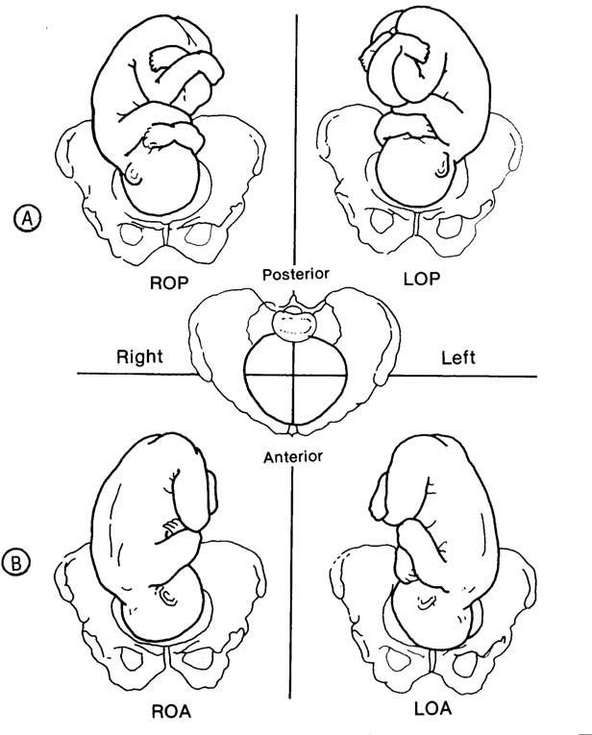
Postavení plodu (positio)
vztah hřbetu [hlavičky] plodu ke hraně děložní
Druhé obyčejné První méně obyčejné
záda vpravo vzad záda vlevo vzad
Druhé méně obyčejné První obyčejné
záda vpavo vpřed záda vlevo vpřed
při sinistroverzi při dextoverzi
a sinistrotorzi a dextrotorzi

Slide 29
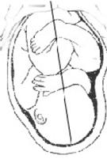
Držení plodu (habitus) vztah částí plodu k sobě navzájem
pravidelné = hlavička a končetiny jsou flektované, horní končetiny jsou zkříženy na hrudníku, dolní končetiny jsou flektovány a přitištěny k břichu, plod zaujímá co nejmenší objem
nepravidelné = každé jiné

Slide 30
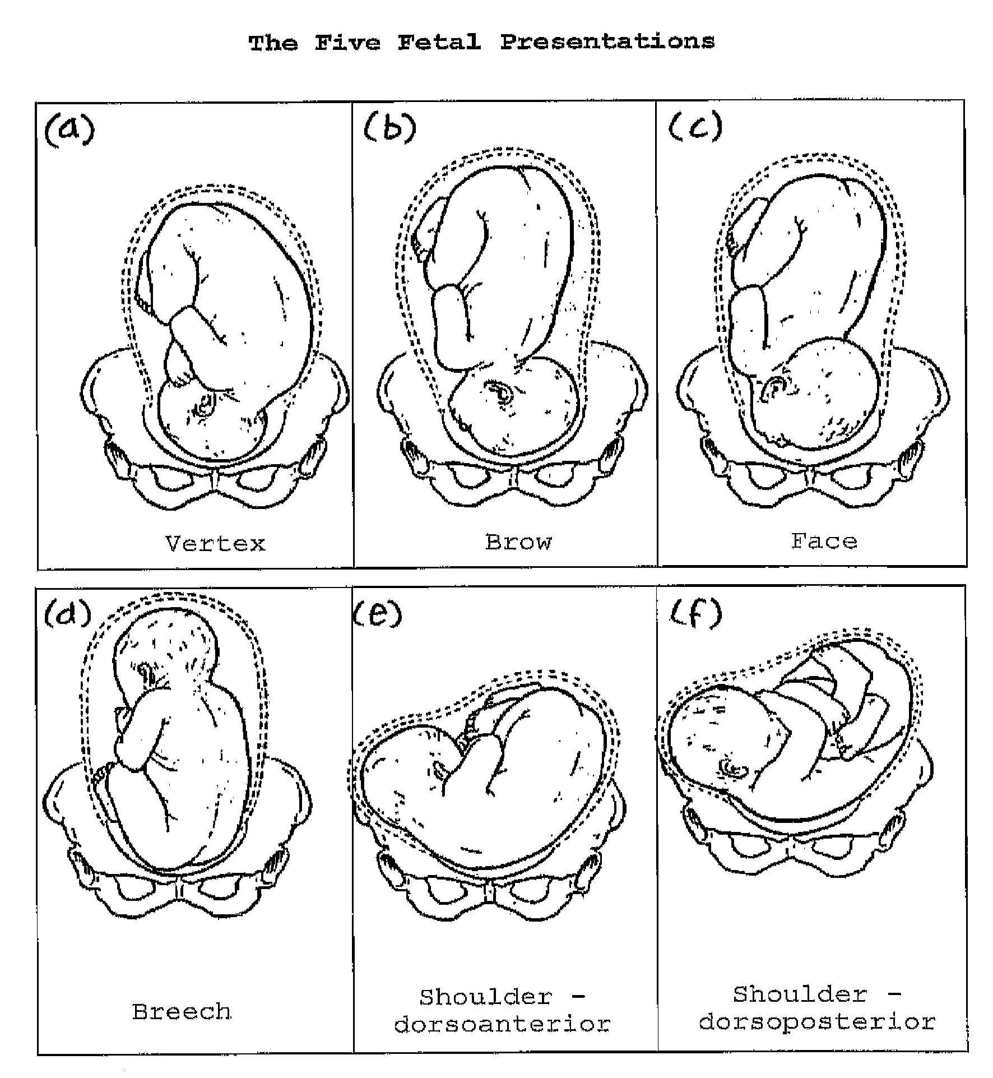
Naléhání plodu (praesentatio) část těla plodu, která naléhá na pánevní vchod
záhlavím (nejčastěji)
temenem, čelem nebo obličejem (1%)
zadečkem a chodidly (při poloze podélné koncem pánevním)
trupem, ramenem (při poloze příčné)

Slide 31
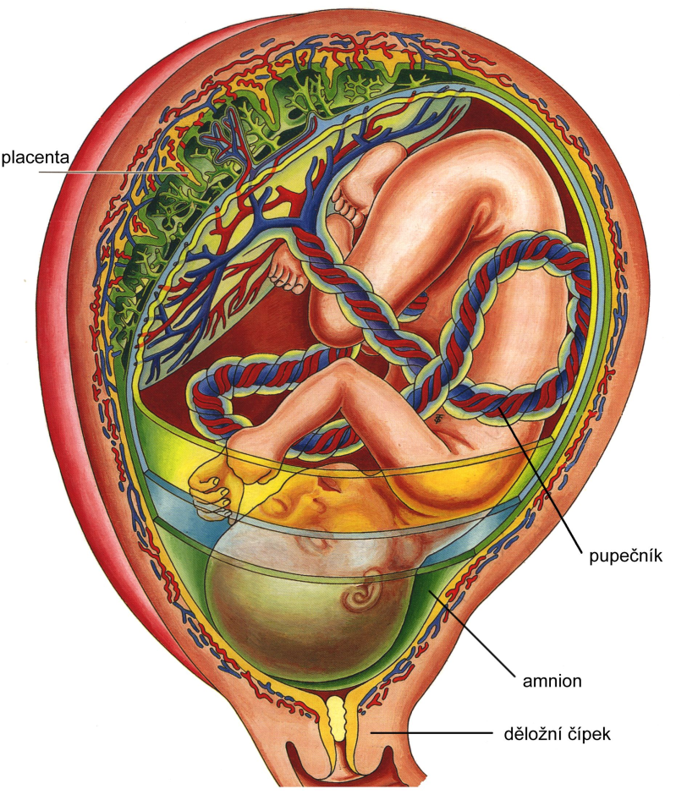
Fyziologické uložení plodu v děloze
POLOHA PODÉLNÁ HLAVIČKOU
POSTAVENÍ PRVNÍ OBYČEJNÉ
DRŽENÍ PRAVIDELNÉ
NALÉHÁNÍ ZÁHLAVÍM

Slide 32
Donošenost a zralost plodu
Donošenost – vztahuje se k délce těhotenství (menstruační stáří)
- nedonošený (do 37 týdnů)
- donošený (38 – 40 týdnů)
- přenošený (déle než 42 týdnů)
Zralost – vztahuje se ke stupni vývoje plodu:
- zralý
- nezralý
Trofika - dle stavu výživy
  hypotrofický,
  eutrofický (váha 3 400 - 3 500 g, délka 50 - 51 cm) a
  hypertrofický

Slide 33
Znaky zralého plodu
hlavní
délka (50-51 cm)
váha (3000-3500 g)
rozměry hlavičky
♂ varlata jsou sestouplá v šourku, ♀ labia majora překrývají labia minora
pomocné
plod je eutrofický, je vytvořen podkožní tuk
kůže - lanugo jen ve zbytcích na ramenou a zádech
řasy a obočí vytvořeny, vlasy několik centimetrů, nehty přesahují okraje prstů
lebeční kosti tvrdé, velká a malá fontanela jsou hmatné, ale navzájem oddělené
novorozenec křičí a pohybuje se

Slide 34
EMBRYOLOGIE
Sada embryologických schémat

